Slide 1
Leergang LOB: verdiepingsmodule
Blok 3: evaluatie

Slide 2
Professionaliseringsmodule Blok 3 Evaluatie
Doelen
De deelnemer kan de kwaliteit van het (tussen)resultaat van het (onderdeel van) het LOB-programma onderzoeken en verbeteren:
een keuze maken uit verschillende evaluatiecriteria en methoden;
het ontwikkelde (onderdeel van het) LOB-programma evalueren op basis van de opgestelde ontwerp- en kwaliteitscriteria.
Activiteiten:
Bepaal welke aspecten geëvalueerd kunnen worden (relevantie, consistentie, bruikbaarheid en effectiviteit) en welke evaluatiemethoden (focusgroep, walk through, try-out) en activiteiten (checklist, interview, vragenlijst) passend zijn, op basis van de achtergrondinformatie.
Ontwikkel een evaluatie-instrument. Doe dit door één van de voorbeeldinstrumenten uit de achtergrondinformatie aan te passen.
Voer een eenvoudige evaluatie van (het onderdeel van) het LOB-programma uit en stel verbeterpunten vast.
Beoogd resultaat:
Een uitgevoerde evaluatie die zicht biedt op de kwaliteit van het tussenresultaat en op mogelijke verbeterpunten.

Slide 3
3.1 Bepaal de evaluatie-aspecten:
Aspect | Criterium
Relevantie | Het ontwerp voorziet in behoefte en is gebaseerd op recente inzichten.
Consistentie | Het ontwerp zit logisch in elkaar.
Verwachte bruikbaarheid | Inschatting of het ontwerp bruikbaar is voor de situatie waarvoor het is bedoeld.
Verwachte effectiviteit | Inschatting of werken met het ontwerp tot gewenste resultaten leidt.
Werkelijke bruikbaarheid | Het ontwerp is bruikbaar voor de situatie waarvoor het is bedoeld.
Werkelijke effectiviteit | Werken met het ontwerp leidt tot gewenste resultaten.
Notes:
Als het om de bruikbaarheid en effectiviteit van een les(senreeks) gaat, is het zinvol om onderscheid te maken tussen de verwachte en werkelijke bruikbaarheid, respectievelijk de verwachte en werkelijke effectiviteit. De verwachte bruikbaarheid van nieuw onderwijsmateriaal kan bijvoorbeeld geëvalueerd worden, door docenten het materiaal te laten bekijken en er een oordeel over te geven. Maar de werkelijke bruikbaarheid en effectiviteit van het materiaal komt pas aan het licht, wanneer docenten en leerlingen er daadwerkelijk mee werken en daarop worden geobserveerd of bevraagd. Elk kwaliteitscriterium brengt zo z'n eigen evaluatieactiviteiten met zich mee.
De kwaliteitscriteria bouwen min of meer op elkaar voort. Immers, of een les(senreeks) effectief is, zal mede afhangen van de bruikbaarheid (is de les(senreeks) wel uitvoerbaar in de klas?) en van de relevantie en consistentie van de gestelde doelen en aangeboden inhouden. Het ene kwaliteitscriterium roept het andere als het ware op. Dat is de gebruikelijke gang van zaken bij een ontwikkeltraject. In het begin krijgen de relevantie en consistentie van de te ontwikkelen les(senreeks) de volle aandacht. Zodra de eerste concrete uitwerkingen ontstaan, verschuift de interesse naar (verwachte) bruikbaarheid van de les(senreeks). Vervolgens zal de aandacht naar effectiviteit verplaatsen. De focus van de evaluatie is dus in belangrijke mate afhankelijk van het evaluatiemoment.
Bron: cursuscurriculumontwerp.slo.nl

Slide 4
3.1 Bepaal de evaluatiemethode 3.2 Pas het voorbeeldinstrument aan
Ontwikkelstadium | Voorbeeld evaluatie-aspect | Voorbeeld evaluatie-methode | Voorbeeld instrument
Globaal ontwerp Bijv werkwijze voor docenten | Verwachte bruikbaarheid | screening | checklist docentonafhankelijkheid
Gedeeltelijk uitgewerkt product Bijvoorbeeld een doorlopend programma voor LOB | Consistentie | walk-through | Criterialijst evalueren
Volledig uitgewerkt product Bijv handreiking voor docenten | Werkelijke bruikbaarheid | Micro-evaluatie | Checklist docenthandelen
Geïmplementeerd product Bijv leerlingmateriaal | Werkelijke effectiviteit | Try-out | Vragenlijsten voor leerlingen en docenten
Volledig uitgewerkte leerlijn LOB | Verwachte effectiviteit | Focus-groep | Checklist LOB
Lesmateriaal in ieder stadium | Afhankelijk van stadium | Afhankelijk van stadium | Checklist LOB- lesmateriaal

Slide 5
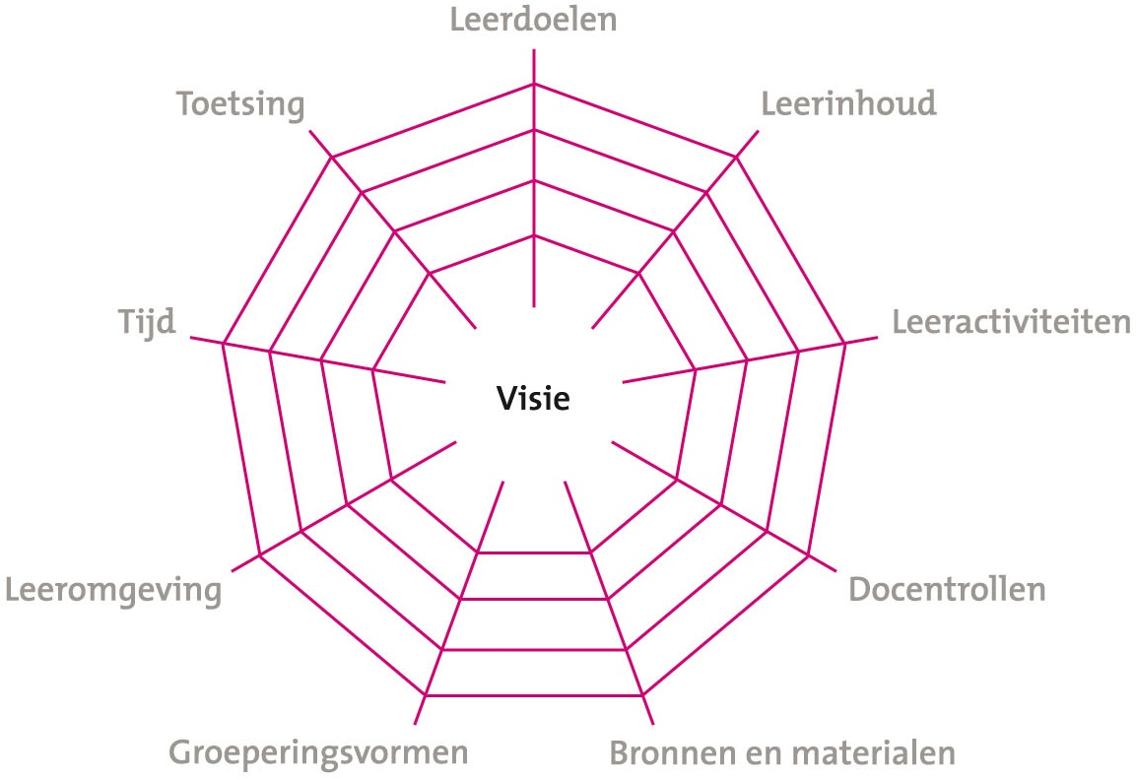
3.3 Voer de evaluatie uit en stel verbeterpunten vast
Notes:
Ter bespreking:
In het curriculaire spinnenweb worden alle aspecten van het leerplan in hun onderlinge samenhang weergeven.
Eén van de grootste uitdagingen bij het ontwerpen van onderwijs, is het creëren van een samenhangende les, lessenreeks of jaarprogramma. Met andere woorden, het ontwerp moet logisch in elkaar steken en een passend geheel vormen. Welke consequenties hebben de gekozen leerdoelen en leerinhouden, voor bijvoorbeeld de leeractiviteiten? En wat betekenen deze doelen en inhouden voor de beoordeling; wat en hoe wordt er beoordeeld? En wat betekent het voor de tijd en plaats waar leerlingen leren? Voor het creëren van zo'n samenhangend ontwerp, kan het curriculaire spinnenweb ondersteuning bieden.

